Slide 1





Chủ đề 1: ÔN TẬP VÀ BỔ SUNG
Bài 5: ÔN TẬP PHÉP CỘNG, PHÉP TRỪ
(không nhớ) TRONG PHẠM VI 100
Tiết 1: Luyện tập (tr 19)

Slide 2

Yêu cầu cần đạt
Rèn kĩ năng tính nhẩm, trong đó có phép cộng, phép trừ các số tròn chục.
Đặt tính và tính được phép cộng, phép trừ cột dọc.
Củng cố cách giải và trình bày bài giải của bài toán có lời văn.
Notes:
Tùy vào nội dung bài học thầy cô có thể ghi mục tiêu vào text trên

Slide 3

1
Tính nhẩm (theo mẫu)
a) 60 + 40 = ?
6 chục + 4 chục = 10 chục
60 + 40 = 100
50 + 50 =
100
70 + 30 =
100
20 + 80 =
100
b) 100 – 20 = ?
10 chục – 2 chục = 8 chục
100 – 20 = 80
100 – 30 =
70
100 – 50 =
50
100 – 90 =
10

Slide 4

2
Đặt tính rồi tính
35 + 4
68 - 6
79 - 55
52 + 37
35
4
52
37
68
6
79
55
+
+
-
-
39
89
62
24

Slide 5
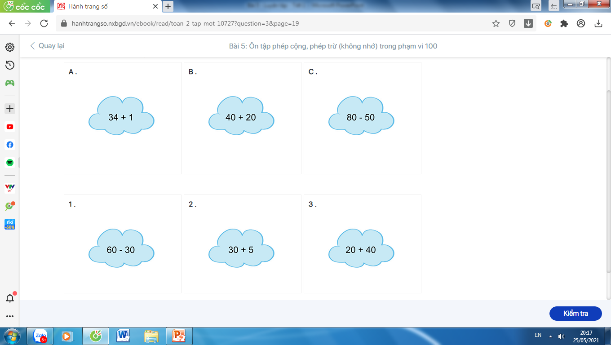

3
Hai phép tính nào dưới đây có cùng kết quả?
60
35
35
30
60
30

Slide 6
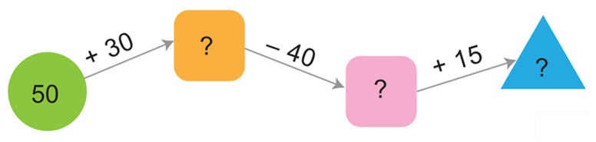
4
Số?
80
55
40

Slide 7
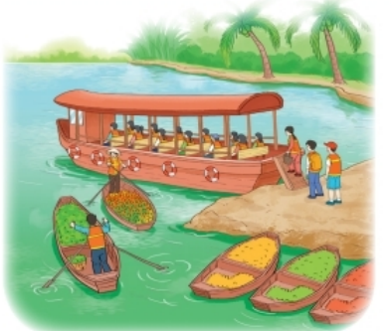
5
Trên thuyền có 12 hành khách, đến bến có 3 hành khách lên thuyền. Hỏi lúc đó trên thuyền có tất cả bao nhiêu hành khách?
Tóm tắt:
Có : 12 hành khách
Thêm : 3 hành khách
Có tất cả: .... hành khách?
Bài giải
Trên thuyền có tất cả số hành khách là:
12 + 3 = 15 (hành khách)
Đáp số: 15 hành khách

Slide 8
Yêu cầu cần đạt
Rèn kĩ năng tính nhẩm, trong đó có phép cộng, phép trừ các số tròn chục.
Đặt tính và tính được phép cộng, phép trừ cột dọc.
Củng cố cách giải và trình bày bài giải của bài toán có lời văn.
Notes:
Tùy vào nội dung bài học thầy cô có thể ghi mục tiêu vào text trên

Slide 9
CHÀO TẠM BIỆT CÁC CON!

